Slide 1
UPCC3G－程序設計教程

Slide 2
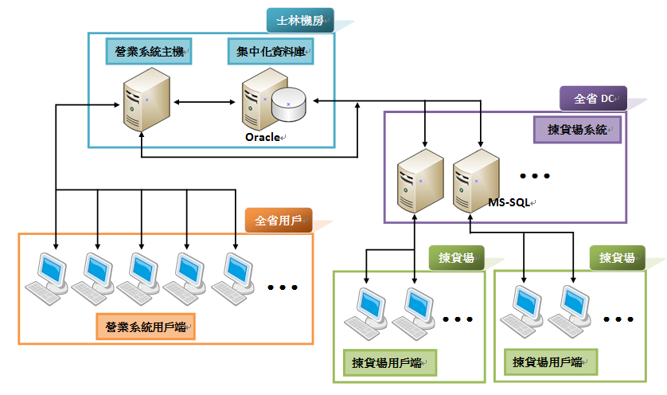
系統範圍

Slide 3
軟體架構
User Interface
ASP.net(C#)
MVC 模式
HTML 4
Razor 4
UI 頁面
JQuery
畫面互動
.Net多國語言
資源檔
JQuery AJAX
前端 UI
非同步技術
Crystal Report
報表工具
Business Layer
ELMAH
非預期錯誤搜集
NLog
記錄日誌&訊息
Web API
(RESTful Webservice)
.Net Framework
公用程式庫
Windows工作
排程器
MD5,SHA1,AES
資料加解密演算法
Data Access Object Layer
Entity Framework 5 → O/R Mapping Framework
.Net Framework 4.5

Slide 4
開發環境需求與建置
開發工具
工具項目 | 工具名稱 | 版本
.Net開發工具 | Visual Studio 2012 | Version: 11.05
UML設計工具 | Enterprise Architect | Version 8.0.864
程式碼測試工具 | Visual Studio Ultimate 2012 | Version 11.05
效能測試 | Visual Studio Ultimate 2012 | Version 11.05
報表工具 | Crystal Report | Version 3.7.1
瀏覽器 | Internet Explore | Version 8.0
應用系統
應用系統項目 | 應用系統名稱 | 版本
應用伺服器 | IIS | Version 7.5
資料庫伺服器 | Microsoft SQLServer
系統架構
系統架構項目 | 系統架構 | 版本
.Net Framework | .Net Framework | Version 4.5
MVC | MVC | Version 4.0
非預期錯誤蒐集 | ELMAH | Version 1.2
系統日誌&訊息蒐集 | NLog | Version 2.0
Entity Framework | Entity Framework | Version 5.0
WebService | Web API | N/A
資料加解密 | MD5, SHA1,AES | N/A

Slide 5
模組代號

Slide 6
2G 對應 3G 模組代號

Slide 7

實例探討

Slide 8
OMM060 商品主檔維護
功能：查詢/維護商品主檔維護
項目：轉入商品主檔、銷售訂貨、稅別不一致、規格、條碼、商品配送(製造廠商)、屬性、可自行新增商品主檔

Slide 9
功能預覽
綜合資訊
商品主檔
中心商品屬性檔
商品銷售訂貨
稅別不一致
商品條碼
製造廠商

Slide 10
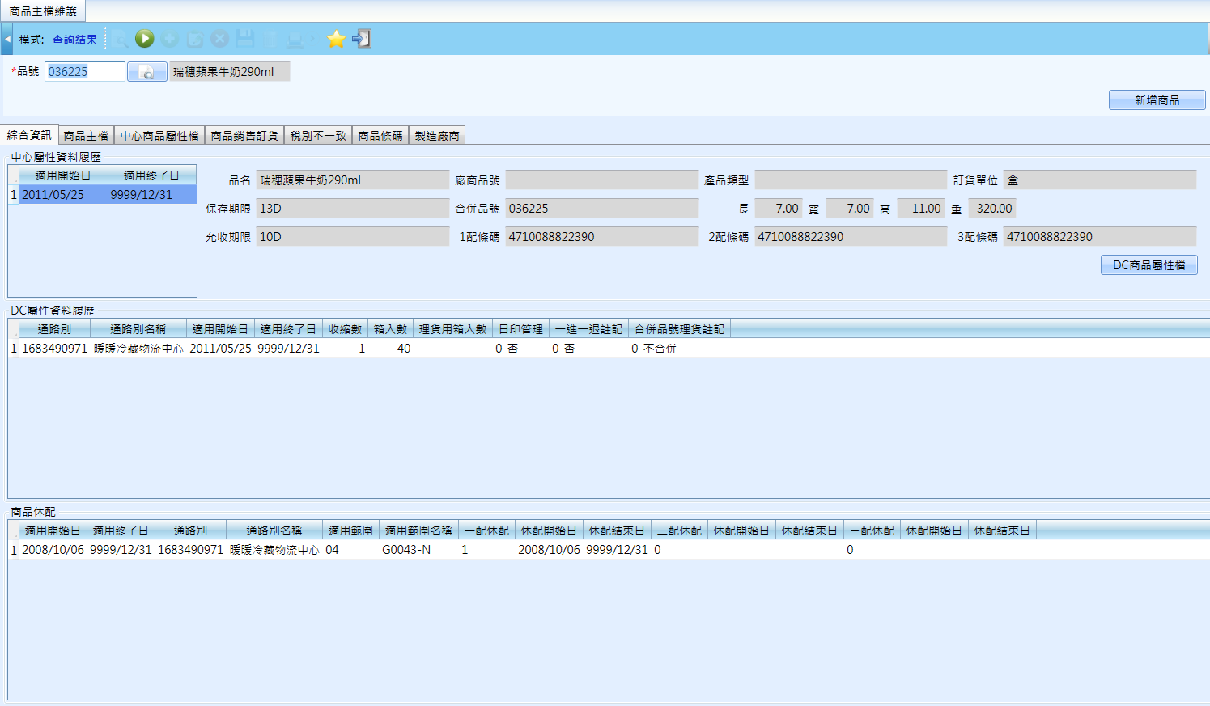

Slide 11
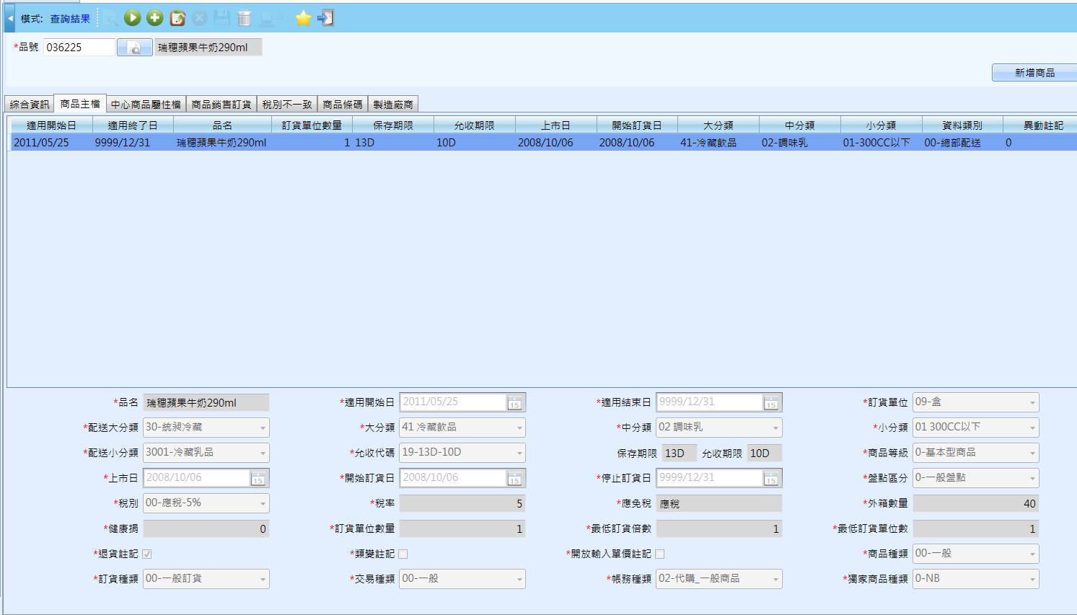

Slide 12
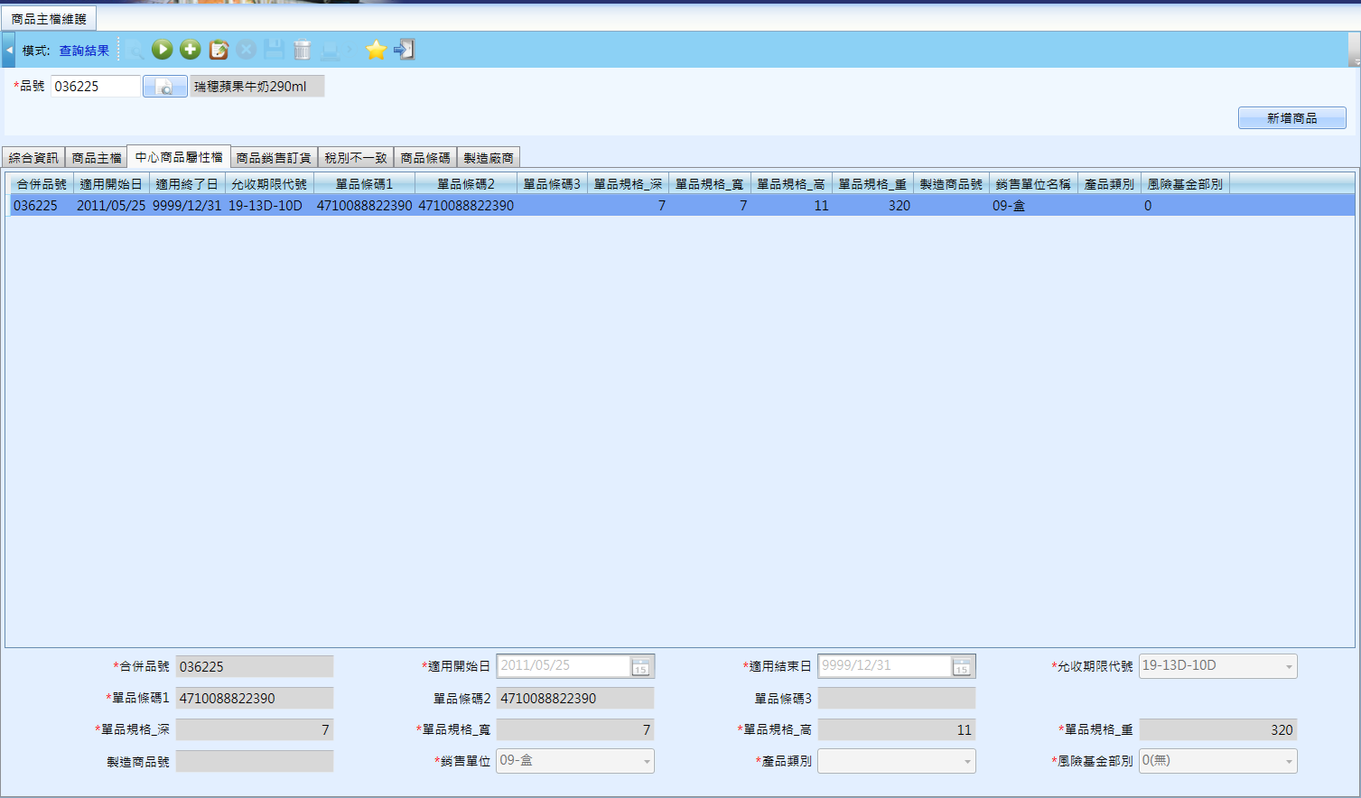

Slide 13
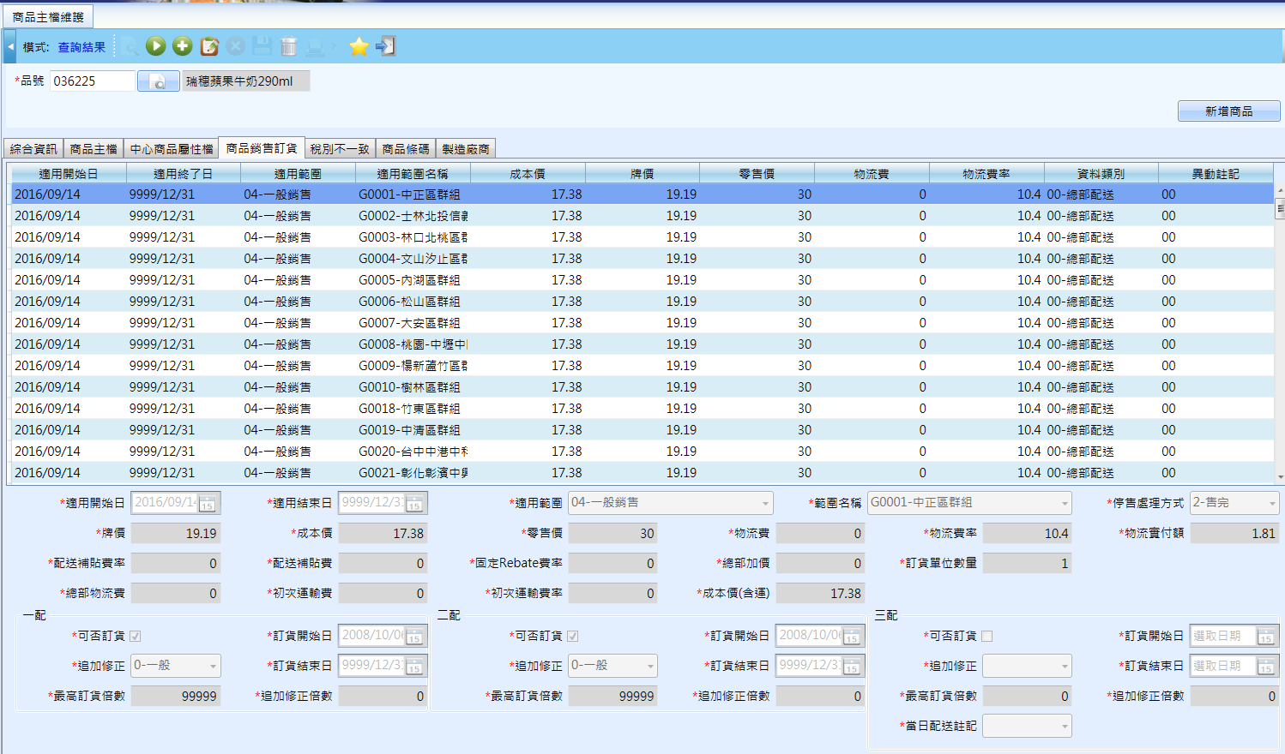

Slide 14
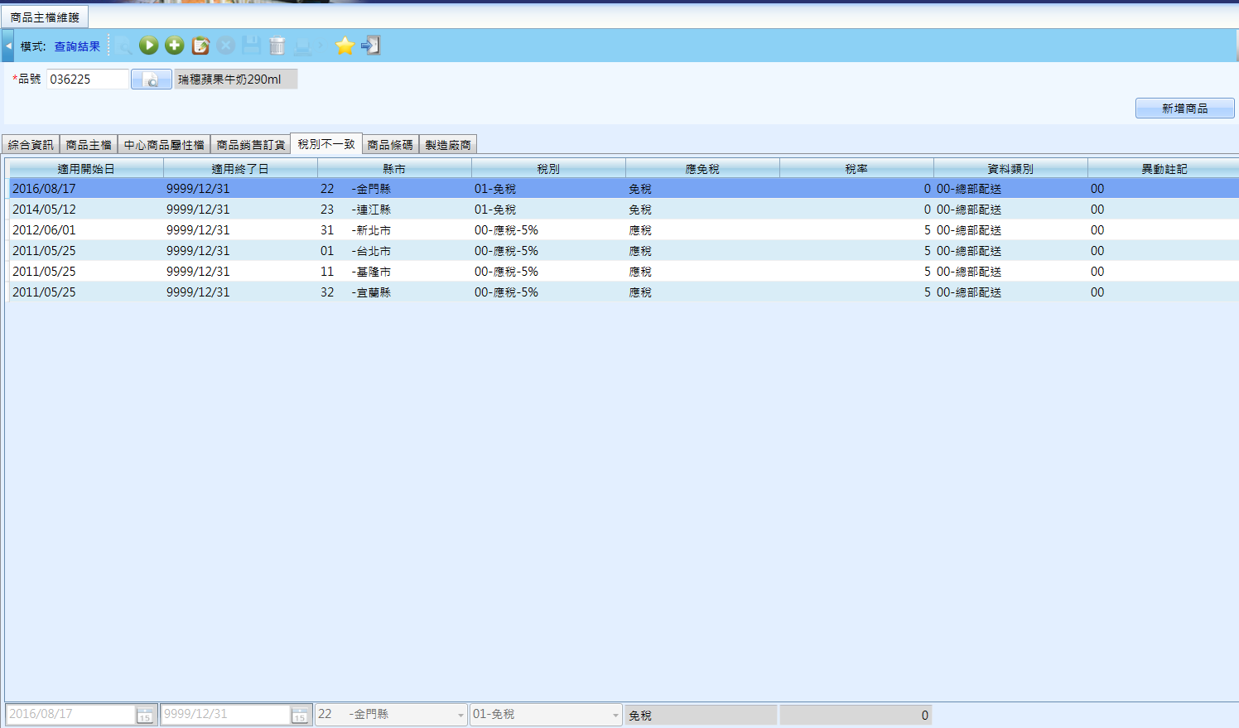

Slide 15
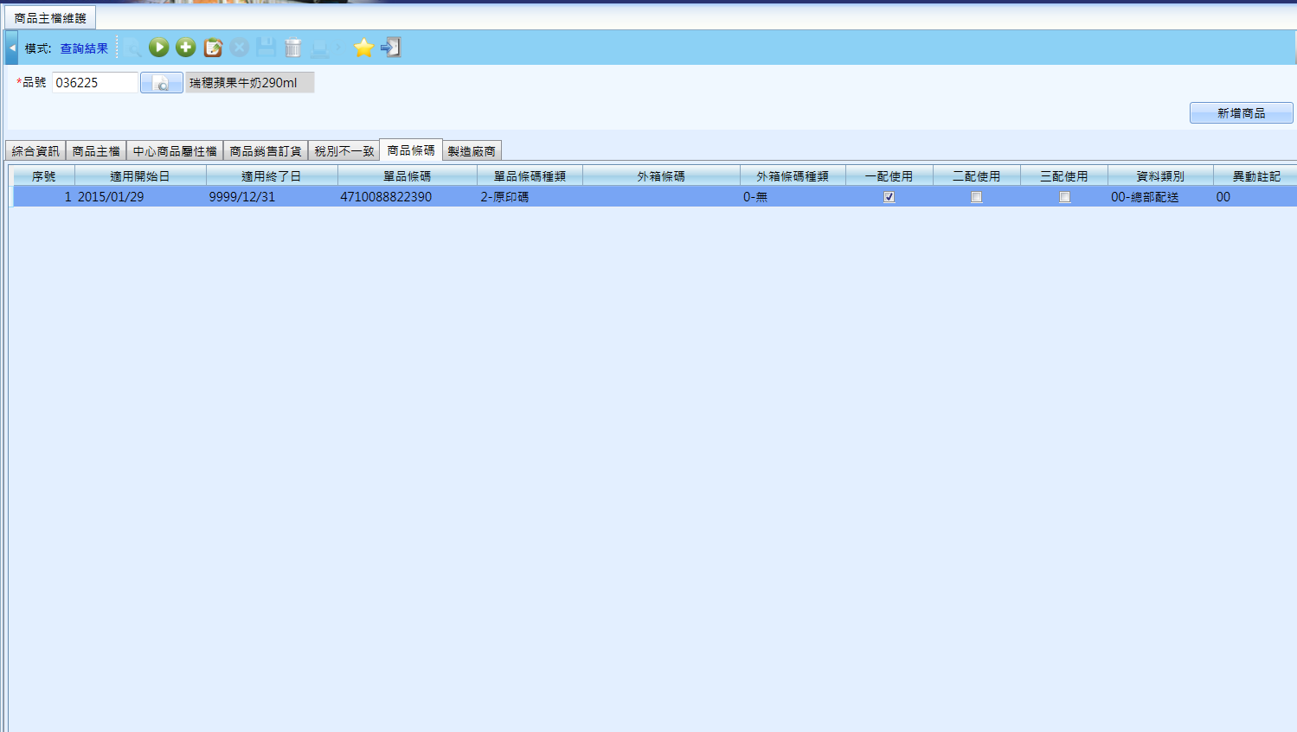

Slide 16
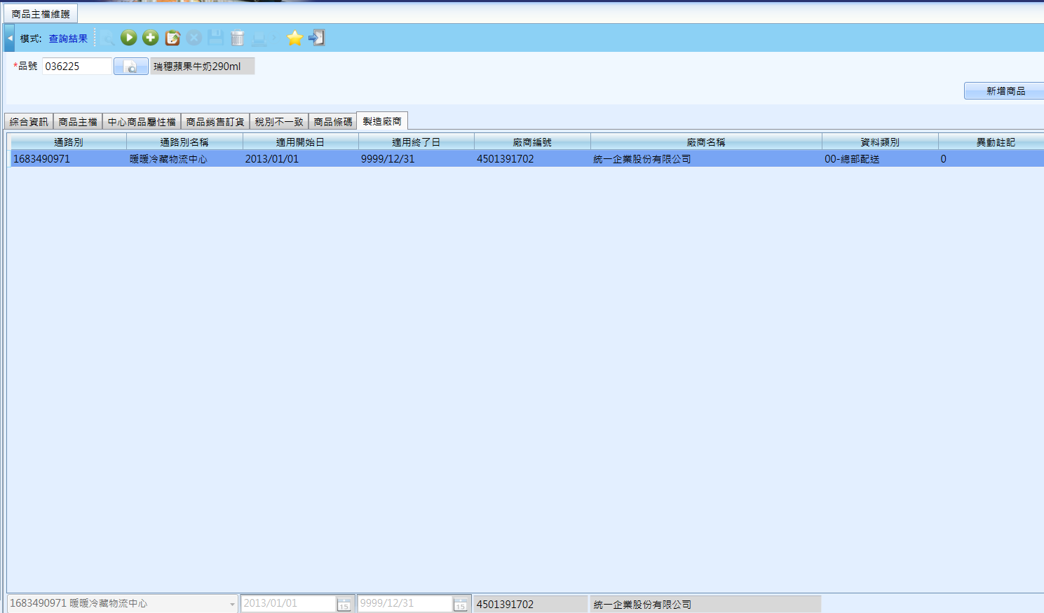

Slide 17
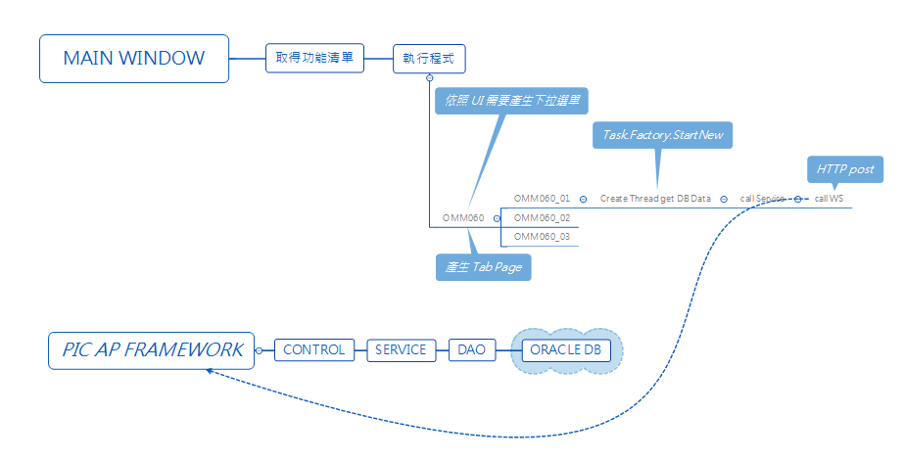
程式流程

Slide 18
相關 Table

Slide 19
建議開發順序
因為頁面所有的 Binding 都與 Table 息息相關，而UI 無法存取 Table ，因此需先撰寫 WEB AP
開始設計頁面，將頁面上的欄位與 Model 進行 Data Binding

Slide 20
建議開發順序 Web API
先要有 Model，因為 DAO 與 UI 都要用到
依照存取 Table 的語法(CRUD)，開發DAO
在 Service 中決定如何存取 DAO與業務邏輯
Business Logic 與資料檢核條件寫在這裡
在 Controller 中與如何存取 Service

Slide 21
開發手順 WEB AP
依照使用的 Table ，分別定義 Model
撰寫 CRUD Script 的 DAO
撰寫 Service 決定如何存取 DAO與決定商業邏輯
撰寫 Controller，決定如何存取 Service

Slide 22
建議開發順序 UI
進行頁面設計，將頁面欄位與 Model 進行 Data Binding
頁面檢核邏輯寫在頁面端

Slide 23
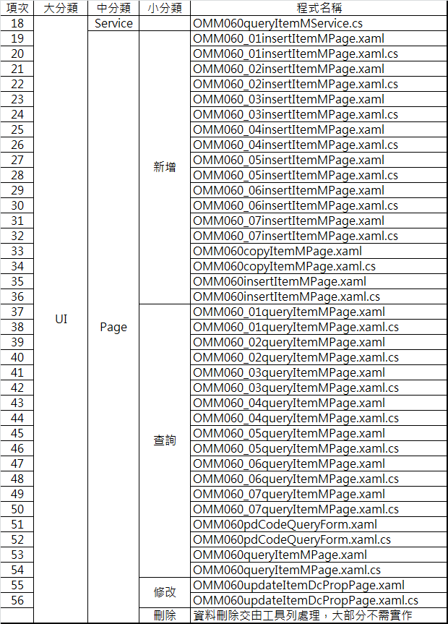
程式清單

Slide 24
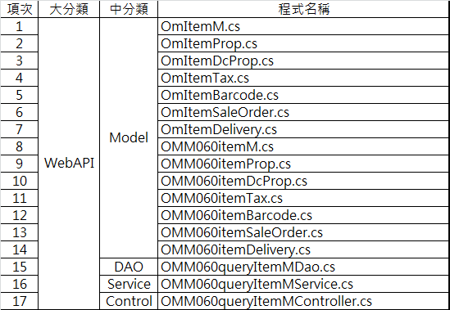
程式清單-續

Slide 25
開發手順
➔WEB API
➔Model
DAO
Service
Controller
UI
Service
XAML UI

Slide 26
Model
依照每一 table 的結構，開始撰寫 model
需進行區分
與 table 對應的 model
包含需提供 UI 對應的 model

Slide 27
Model
依照每一 table 的結構，開始撰寫 model
需進行區分
與 table 對應的 model
對應至 Table 的每一個欄位
需完全符合：欄位名稱，型別，長度
包含需提供 UI 對應的 model
針對頁面需要存取但是不存在Table的欄位進行定義，譬如：sale_order_scope_type_name

Slide 28
OMM060 Model 範例

Slide 29
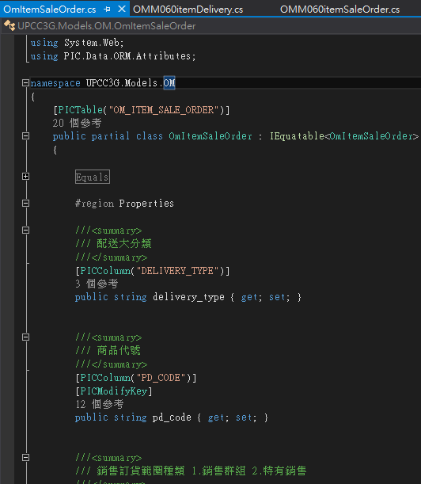
Model 範例 與 table 對應的 model
「名稱，型別，長度，欄位個數」需與 Table 一致

Slide 30
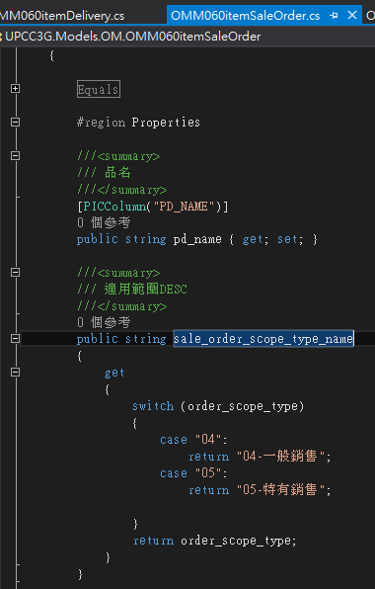
Model 範例 與 UI 對應的 model
UI 會用到，但 Table 沒用到的，需在這裡定義，但不要重複定義

Slide 31

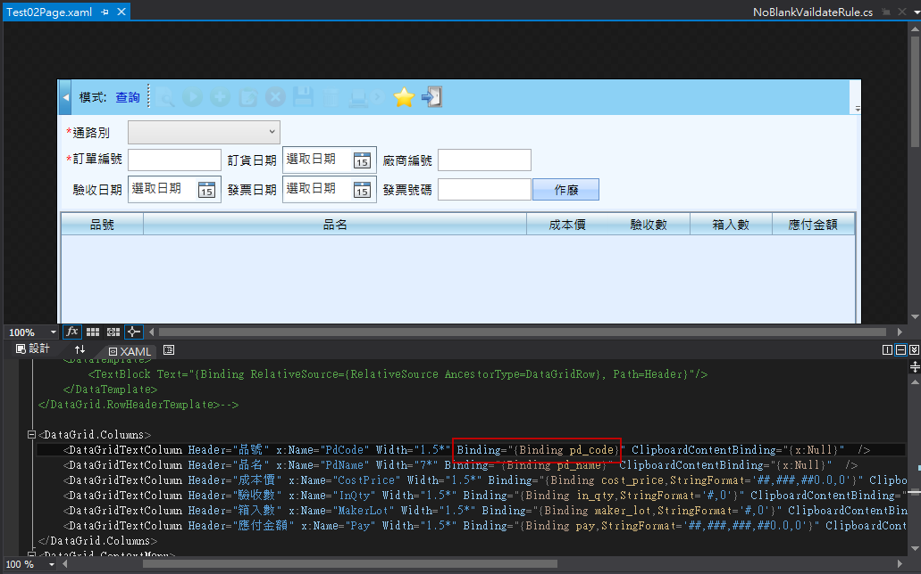
Model 範例 model 與 UI 進行 Binding

Slide 32
開發手順
➔WEB API
Model
➔DAO
Service
Controller
UI
Service
XAML UI

Slide 33
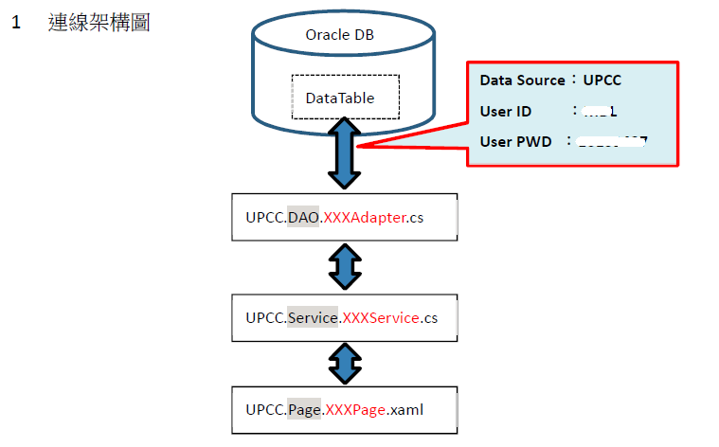

Slide 34
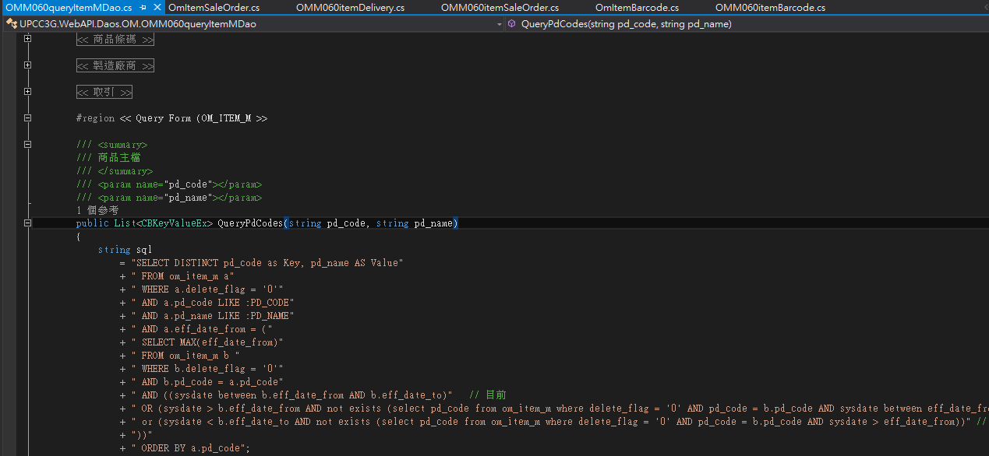
WEB API - DAO
存取 Table 的 Script 實作處
依照 CRUD 的不同行為，進行Method實作

Slide 35
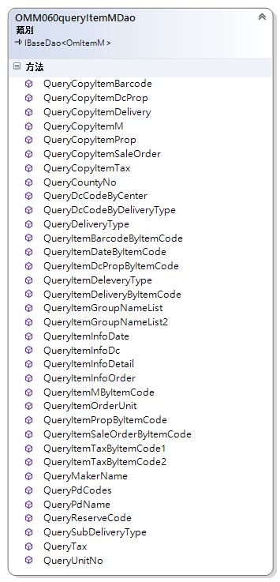
WEB API - DAO
「功能不同，條件不同，參數不同」須分開實作 method

Slide 36
WEB API – DAO 開發
By Service 參照的 DAO，依照程式代號撰寫在同一檔案內(ex:OMM060QueryItemMDao.cs)
對於 Table 物件操作的 DAO，先去找是否有現成的 Table DAO，不要重複開發

Slide 37
開發手順
➔WEB API
Model
DAO
➔Service
Controller
UI
Service
XAML UI

Slide 38
WEB API - Service
Service 的用途
實作 Business Logic 之處
決定合適的 DAO method
提供 WEB-API 使用的 method
依照 CRUD 的不同行為，進行Method實作

Slide 39
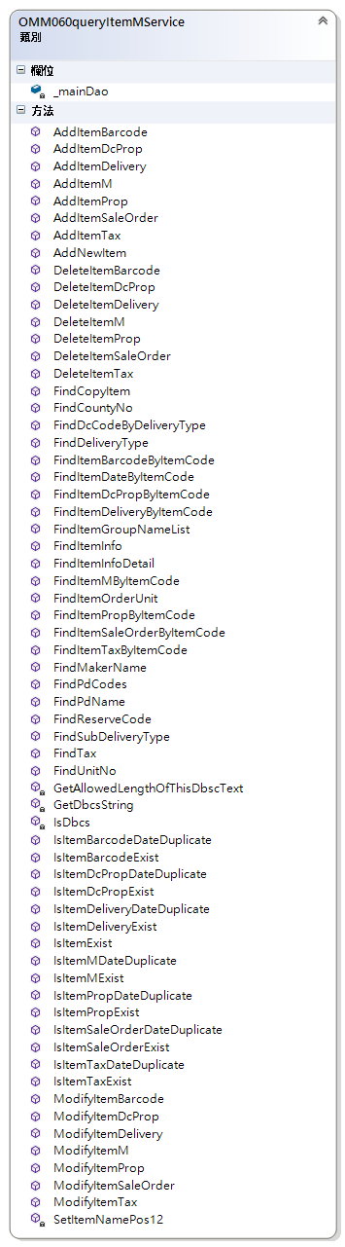
WEB API - Service

Slide 40
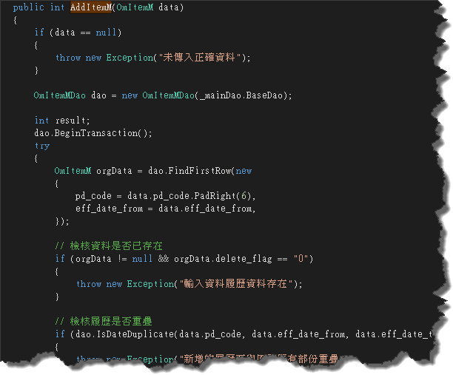
WEB API – Service 範例

Slide 41
開發手順
➔WEB API
Model
DAO
Service
➔Controller
UI
Service
XAML UI

Slide 42
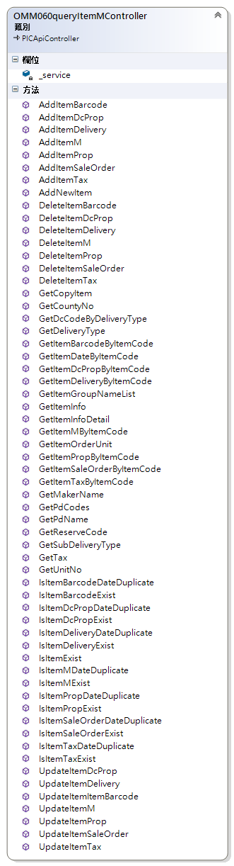
WEB API - Controller
Controller 的用途
頁面透過 WS 連接的入口
命名後若需調整， 則 UI 必須手動調整
提供 WEB-API 使用的 method
依照 CRUD 的不同行為， 進行Method實作

Slide 43
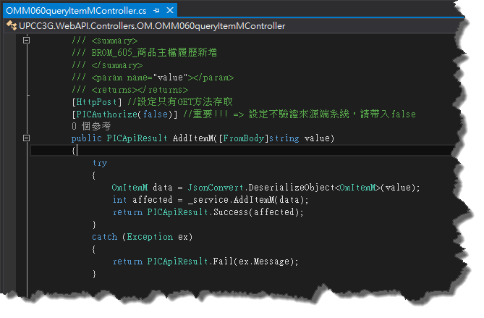
WEB API – Controller 開發注意
進入點
Method 需宣告為 public
Method 需指定 HttpGet / HttpPost 與 PICAuthorize attribuate
回傳值
型別為 PICApiResult

Slide 44
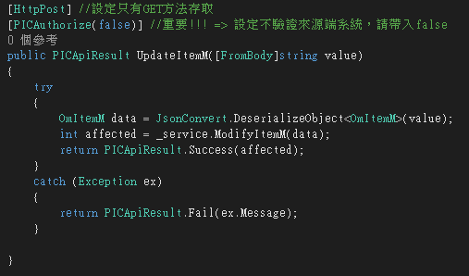
WEB API – Controller 開發注意
傳入參數
傳入型別為 string
但需 casting 為 System.Web.Http.FromBodyAttribute

Slide 45
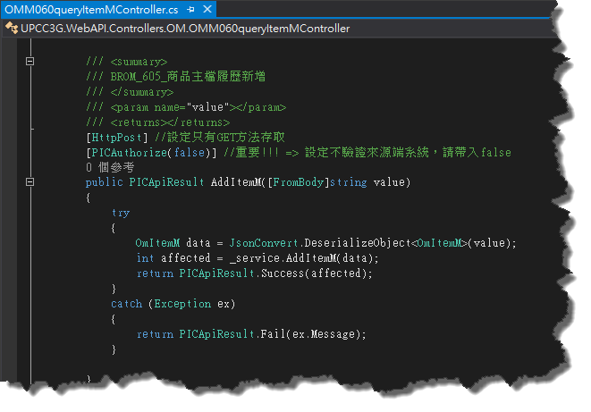
WEB API – Controller 開發注意
Exception Handler
若 call service 無錯誤，透過 PICApiResult.Success 回傳 result
若有錯誤，透過 return PICApiResult.Fail 回傳錯誤訊息

Slide 46
開發手順
WEB API
Model
DAO
Service
Controller
➔UI
➔Service
XAML UI

Slide 47
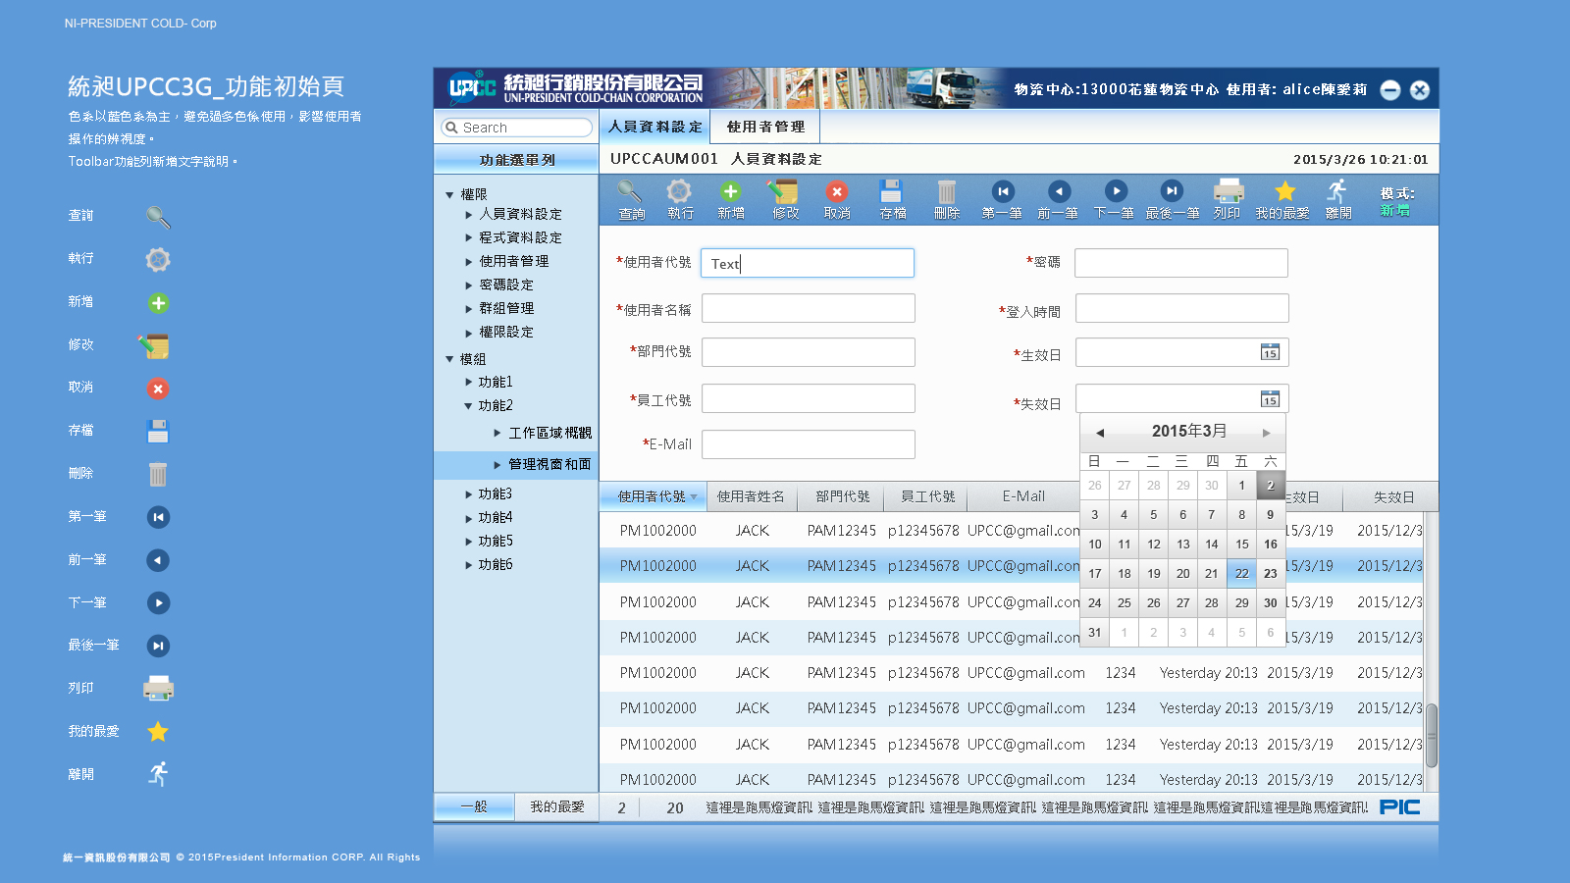
樣版1
1.可快速搜尋功能別
2.可加入「我的最愛」
3.(2/20) =(筆數/總筆數)
4.跑馬燈位置
5.呈現登入時間與功能代號
1
5
2
3
4

Slide 48
樣版1(放大)

Slide 49
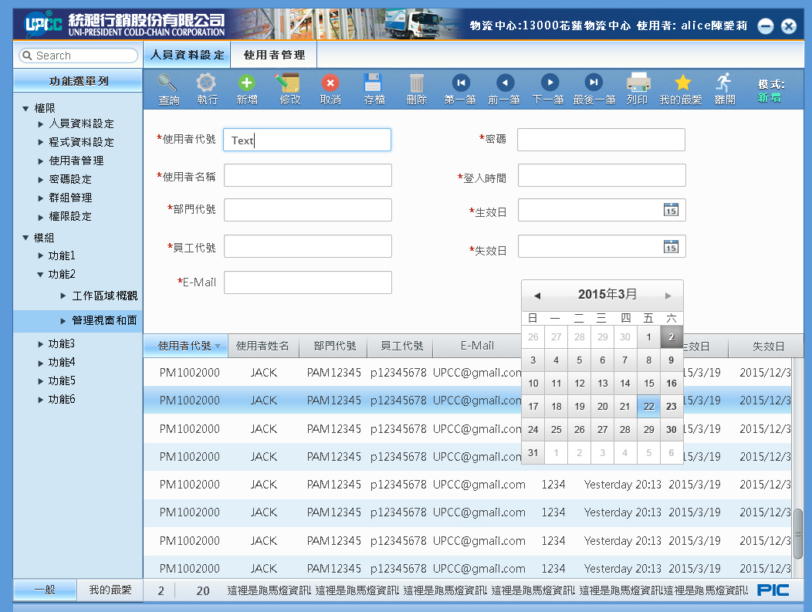
樣版2
與樣版1的差異為無”5.呈現登入時間與功能代號 ”該列

Slide 50
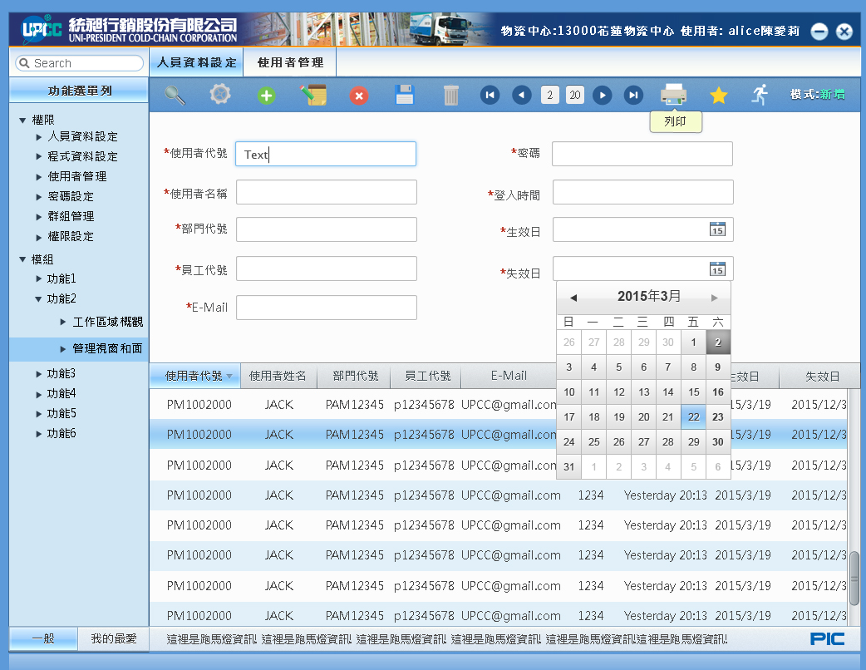
樣版3
與樣本2的差異為:
1.圖示下不直接呈現中文說明，滑鼠滑到會出現中文提醒
2.筆數/總筆數 提到最上方

Slide 51
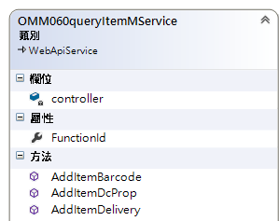
UI - Service
Service 的用途
作為 UI 與 WEB API 橋接
決定合適的 UI 操作 method
依照 CRUD 的不同行為，進行Method實作

Slide 52
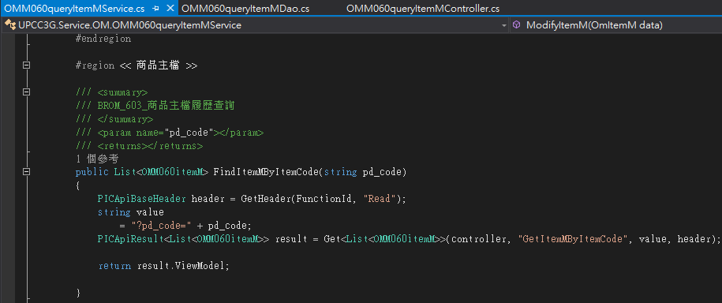
UI – Service – 開發
UI Service 需要與 WEB API 橋接
需產生 HTTP GET/POST 的 header
決定 method 的 action 是 read / insert / update / delete
透過 GetHeader method 產生

Slide 53
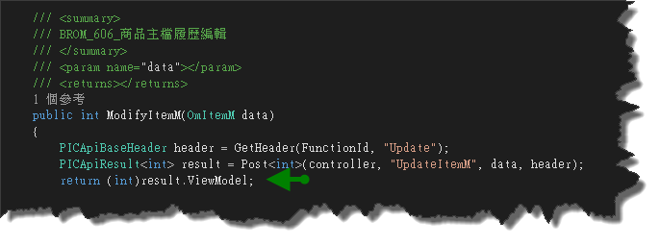
UI – Service – 開發
Call WEB API
需指定 WEB API Controller 的 method
回傳值宣告為 PICApiResult

Slide 54

命名空間

Slide 55

動手做做看

Slide 56
Modeling 的主要步驟
主要是先從規格文件能找到的TABLE、資料與SQL，整理出可能的VO ，通常與UI無直接相關。
VM通常要根據規格文件要求或與UI的需求對應，對Model進行Join處理或加入相關的欄位定義。

Slide 57
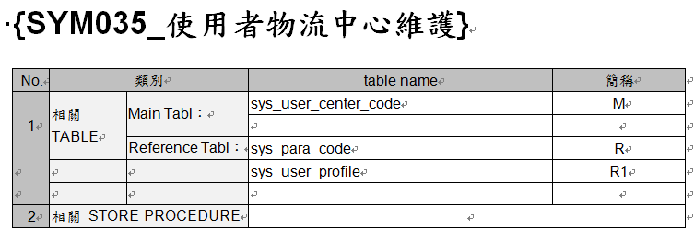
從規格文件能找到的TABLE產出VO
由上表可找到三個可能的VO：
Sys_user_center_code
Sys_user_profile
CenterCode ( 規格文件中所需的 CenterCode 只是sys_para_code 中所有資料的一部分 )

Slide 58
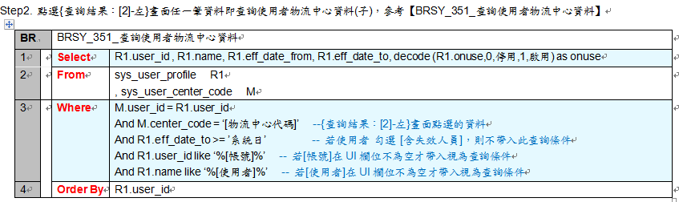
根據規格文件或UI需求產生對應VM
上表的SQL是依條件取得使用者列表，呈現在UI ( 點選UI左邊的某一筆物流中心資料，在UI右邊產生屬於該物流中心的所有使用者資料列表 )
根據此規格文件或UI需求產生對應的VM：
VmSelectedUser( 包括在畫面呈現 sys_user_profile 相關欄位以及一個 UI 控制項欄位(CheckBox控制項) )

Slide 59
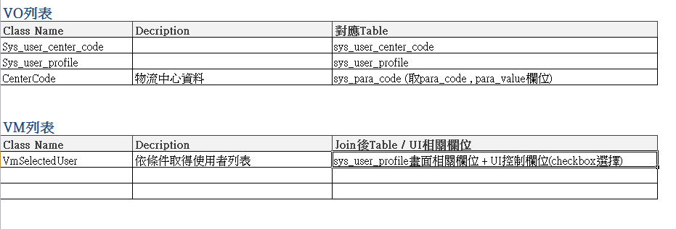
產出的VO與VM列表

Slide 60
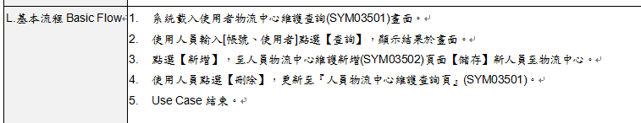
產出Service Layer
如何在規格文件中找出可能的Service：
檔名： UPCC3G_RA006_SYM035_使用者物流中心維護
基本流程( Use Case )：
當然還要參照規格文件中相關的細節說明，包括：
畫面元件 (透過圖像的聯想)
事件處理 (找出基本流程以外的更細部動作與作用標的)
程序處理 (透過相關程序找出所有可能的需求)

Slide 61
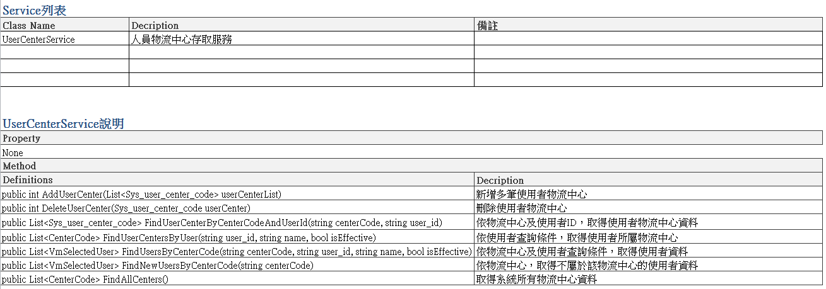
產出的Service與其內含的methods

Slide 62
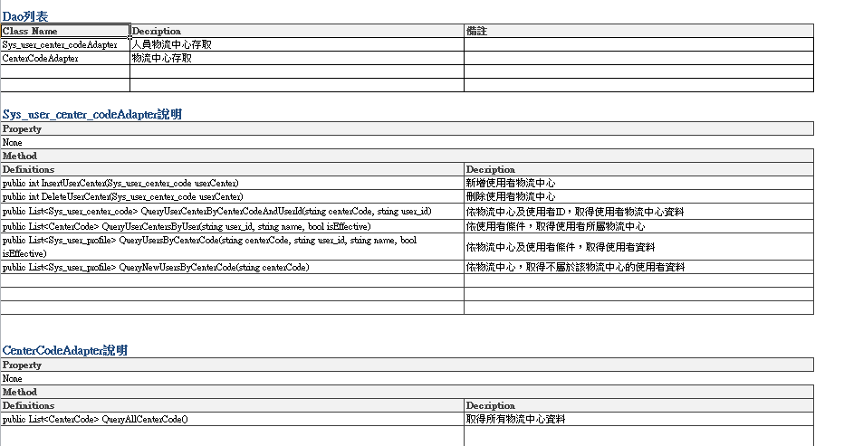
產出DAO(Adapter) Layer
通常DAO層的Adapter會與Service層的Service相對應

Slide 63
資料庫存取
PICTable 這個 attribuate 來封裝一個 datatable 的結構
PICColumn 這個 attribuate 來封裝一個 datacolumn 的結構
當從 DAO fetch data 時，需以 PICTable 的結構去接，select command 的欄位結構(名稱，個數，型別)需與 PICTable 中的 PICComumn 一致，因此調整

Slide 64
Record set
會以 list 來取得 record set
透過 Key Value 的 List 結構，將 command string 與 parameter 傳給 BaseDao (:PICDaoBase)

Slide 65
開發手順
WEB API
Model
DAO
Service
Controller
➔UI
Service
➔XAML UI

Slide 66
何謂 XAML
XAML 是一種宣告式的標記語言
在宣告式 XAML 標記中建立可見的 UI 項目(.xaml)
使用程式碼後置 (Code-Behind) 的檔案(.xaml.cs)
XAML 檔案以文字表示時，則為通常有 .xaml 副檔名的 XML 檔案。 這些檔案可以採用任何 XML 編碼，但通常會採用 UTF-8 編碼

Slide 67
WPF 視窗重要事件的順序 以 OMM60_01InsertItemPage 為例
呼叫建構子(時機：頁面開啟)
OMM060_01insertItemMPage 建構子
引發 Window.Initialized(InitializePage) 事件
引發 Window.Activated 事件(沒用到)
引發 Window.Loaded(Page_Loaded) 事件
引發 Window.ContentRendered 事件(沒用到)
使用者與視窗互動(時機：頁面關閉)
引發 Window.Closing 事件(沒用到)
引發 Window.Unloaded 事件(沒用到)
引發 Window.Closed 事件(沒用到)

Slide 68
OMM60_01InsertItemPage
頁面開啟時初始化(事前)
OMM060_01insertItemMPage
Page_Loaded
InitializePage
InitializeControlEvent
InitData
AddAction

Slide 69
OMM60_01InsertItemPage
頁面開啟時初始化(事中)
Execute
InitializePage
InitializeControlEvent
InitData
CancelAction

Slide 70
OMM60_01InsertItemPage
頁面開啟時初始化(事後)
Validate

Slide 71
版面配置
Grid Panel ( 格線面板)
Stack Panel ( 堆疊面板)
Dock Panel ( 停佇面板)
Wrap Panel ( 換行面板)
Canvas Panel ( 畫布面板)

Slide 72
WPF_Layout規劃與設計
WPF最常用的五種配置面板
Grid Panel(格線面板)具彈性版面配置
Stack Panel(堆疊面板)沿著一條直向或橫向線條排列(或是堆疊)
Dock Panel(固定面板)使元素停留或是(固定)在面板的邊緣
Wrap Panel(換行面板)當使用面板空間不足，將內容換行排列
Canvas Panel(畫布面板) 根據絕對X跟Y座標排列，像空白畫布

Slide 73
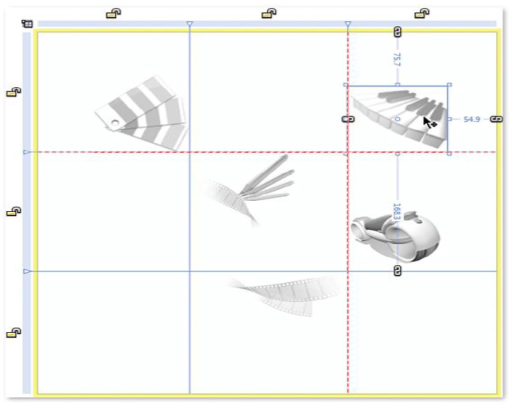
WPF_Layout創建說明
Grid Panel(格線面板)具彈性版面配置
0
1
2
Column
Width
0
0 , 0
0 , 1
0 , 2
Row
1
1 , 0
1 , 1
1 , 2
Height
2
2 , 0
2, 1
2 , 2
http://www.dailyfreecode.com/Code/grid-layout-xaml-212.aspx

Slide 74
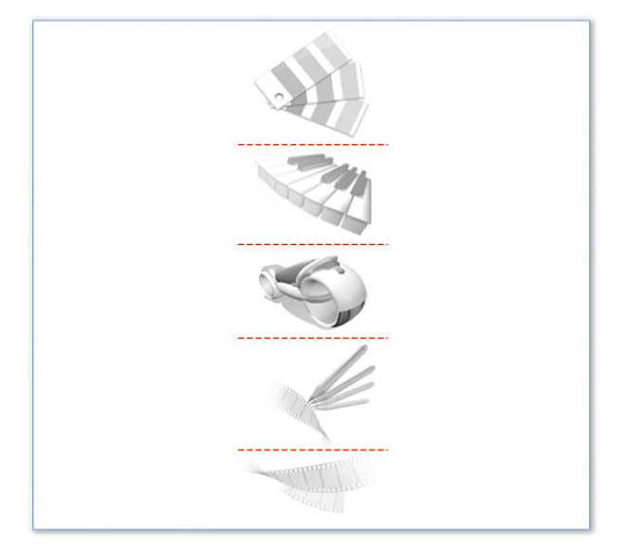
WPF_Layout創建說明
Stack Panel(堆疊面板)垂直跟水平堆疊
http://www.dailyfreecode.com/Code/stack-panel-layout-xaml-208.aspx

Slide 75
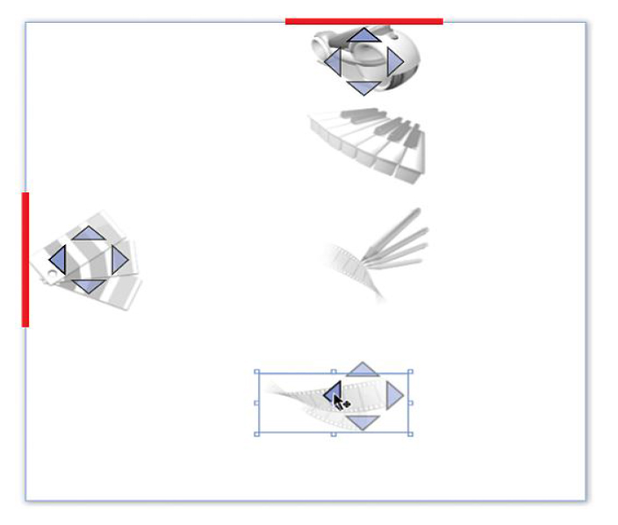
WPF_Layout創建說明
Dock Panel(固定面板)使元素停留或是(固定)在面板的邊緣
http://www.dailyfreecode.com/Code/dock-panel-xaml-211.aspx

Slide 76
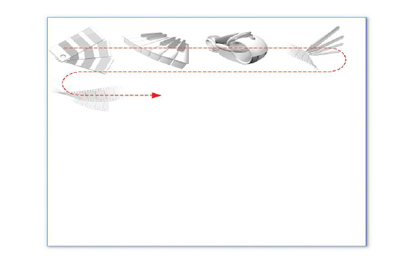
WPF_Layout創建說明
Wrap Panel(換行面板)元素會依水平或垂直換行
http://www.dailyfreecode.com/Code/wrap-panel-layout-xaml-210.aspx

Slide 77
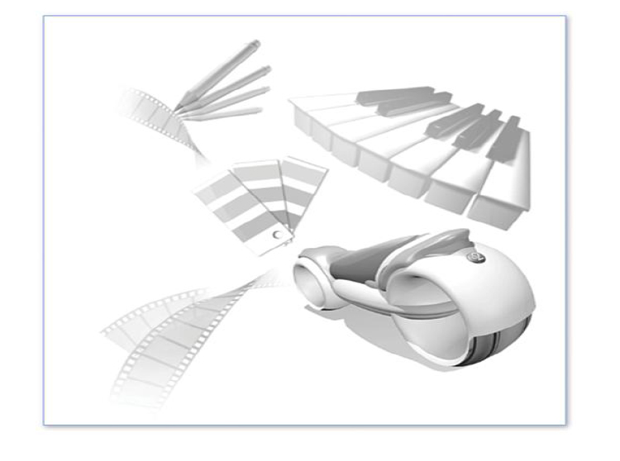
WPF_Layout創建說明
Canvas Panel(畫布面板) 元素可以隨意置放，但不會自動調整大小
http://www.dailyfreecode.com/Code/canvas-layout-xaml-209.aspx

Slide 78
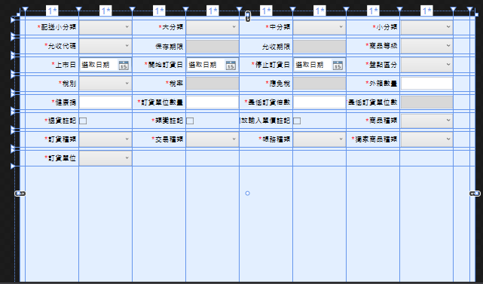
UI – XAML – 開發
以 grid 來定座標

Slide 79
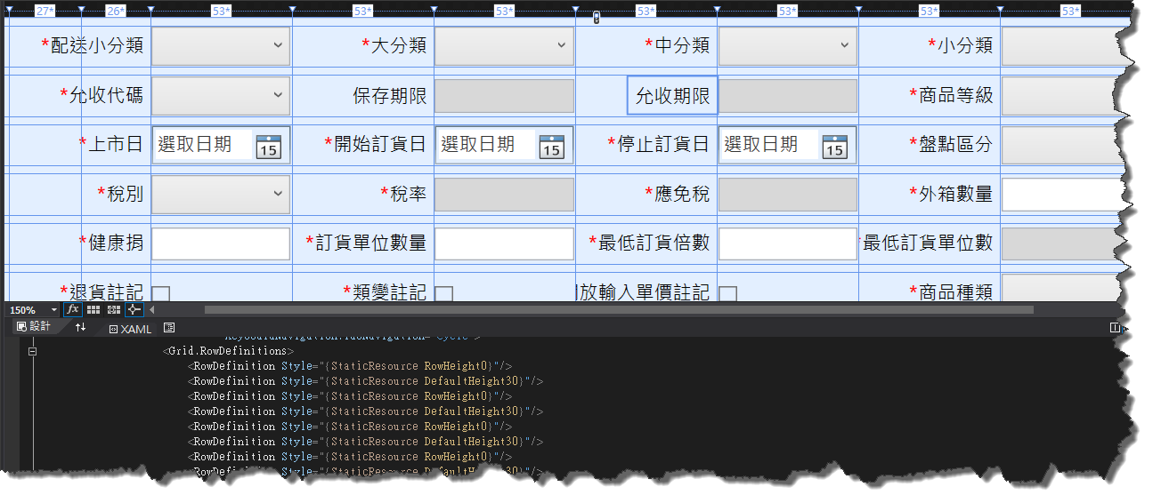
UI – XAML – 開發
以「Grid.Row」與「Grid.Column」來決定位置

Slide 80
UI – XAML – 開發
使用Grid Panel來配置靜態的資料輸入表單
為大多數的標籤說明文字( label )配置可自動調整大小的欄位(例如設定<ColumnDefinition Width=“Auto”/>)。
並為大部份的文字方塊( TextBox )，運用“Star Sizing”自動配置它們各自的欄位大小。
例如<ColumnDefinition Width=“#*”/>，#表示數字，可以是1,2,3…，也可以是0.1,0.2,0.3…，或是10,20,30…，都是讓剩餘的欄位空間可以依照每個欄位的比例設定平均分配。

Slide 81
UI – XAML – 開發(續)
在一個DataTemplate配置動態的鍵值清單時，利用 grid panel 配置 ItemControl 的內容，並用 SharedSize 的特點來同步標籤說明文字( label ) 的寬度

Slide 82
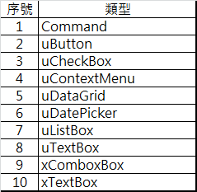
UI – XAML – 開發
物件的命名不得重複，大小寫有分
由「UPCC3G.Core.UI」決定物件類型

Slide 83
動手做做看

Slide 84
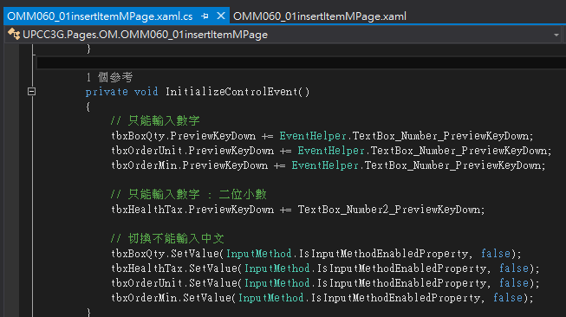
PIC 控制項驗證– 開發(續)
在「InitializeControlEvent」中建立 handler

Slide 85
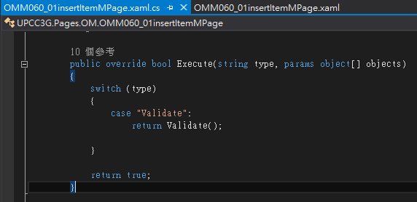
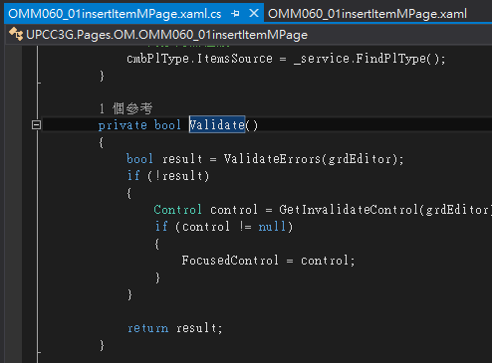
PIC 控制項驗證– 開發(續)
在「execute」前，進行頁面檢核
實作「Validate()」method

Slide 86
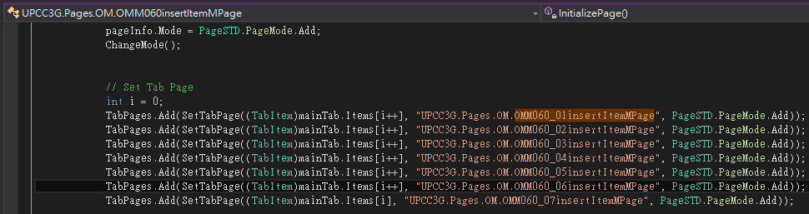
TabePage – 開發(續)
繼承自 TableMainPageBase
繼承自 TabItemPageBase
將頁面加入至TabPages

Slide 87
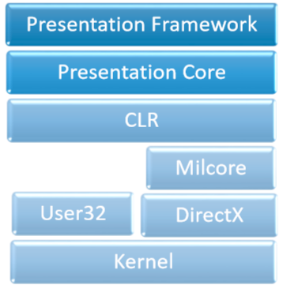
WPF 開發教學

Slide 88
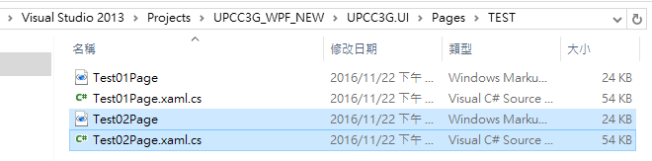
習題
開發一個 WPF Form
拿一個與規格書相近的 Form 來進行調整
複製後修改檔案名稱(.xaml，.xaml.cs)

Slide 89
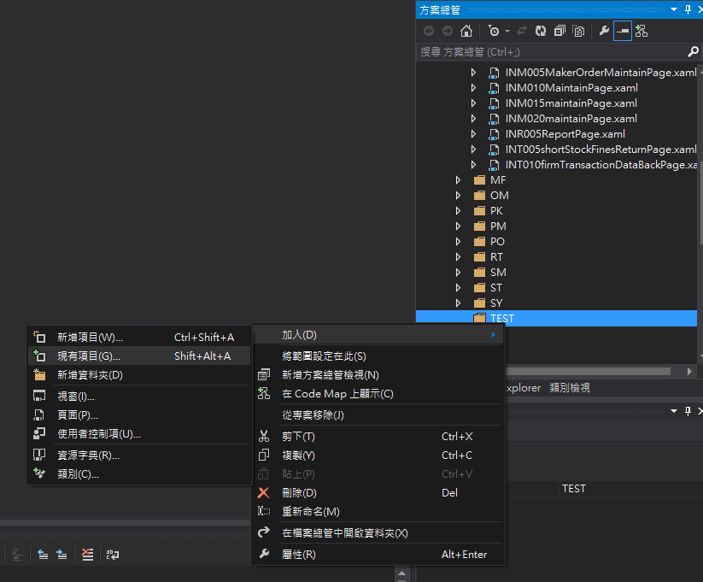


習題：加入檔案
開發一個 WPF Form
使用「右鍵/加入/現有項目」
檔案類型為「XAML」

Slide 90

習題：修改名稱

Slide 91

習題：修改名稱

Slide 92
WPF_Layout規劃與設計
WPF版面建立配置
建立 UI 時，一般會依位置和大小排列控制項，以形成版面配置。 版面配置必須能夠隨著視窗大小和顯示設定改變。 您無須撰寫程式碼來處理這些情況的版面配置，因為 WPF 提供了最佳可擴充式版面配置系統。
header
menu
toolbar
content

Slide 93

習題：畫出欄位
ColumnDefinition

Slide 94

習題：畫出工作區塊

Slide 95

習題：加入物件

Slide 96

習題：使用文件大綱模式

Slide 97
習題：加入物件
物件型別：uComboBox
UI 位置：Grad.Row，Grid.Column，Grid.ColumnSpan
Style：lbTextRequiredStyle
SelectedValuePath
Event Driven：DropDownCloosed

Slide 98

習題：加入物件

Slide 99
習題：加入物件
物件型別：uTextBox
UI 位置：Grad.Row，Grid.Column，Grid.ColumnSpan
MaxLength
Style：tbEditTextStyle
Event Driven：tbxOrderNo_KeyUp

Slide 100

習題：加入物件

Slide 101
習題：加入物件
物件型別：uDatePicker
UI 位置：Grad.Row，Grid.Column，Grid.ColumnSpan
Style：dtEditTextStyle

Slide 102

習題：加入物件

Slide 103

習題：加入物件

Slide 104
習題：加入物件
物件型別：uDataGrid
UI 位置：Grad.Row
Style：「 DynamicResource dataGrid 」，「 StaticResource RowStyle 」，「 DynamicResource DataGridColumnHeaderStyle 」
AutoGenerateColumns
DataGrid.Columns
ColumnDefinition

Slide 105
習題：FormLoad
Step1：決定頁面物件的屬性
IsEnable：在UI 中是否啟用
Value：頁面啟動時的初始值
查詢區元件狀態
編輯區元件狀態
Step2：QueryMode
pageInfo.Mode = PageSTD.PageMode.Query
pageInfo.Mode = PageSTD.PageMode.Both
pageInfo.Mode = PageSTD.PageMode.Editor

Slide 106
習題：FormLoad
Step3：決定編輯區的屬性
SetEditorBlank
SetEditAreaReadOnly
Step4：決定工具列的屬性

Slide 107
習題：準備查詢參數
Step1：Service Object
Step2：QueryModel

Slide 108
習題： ExeAction
Step1：決定查詢時，畫面物件的屬性
pageInfo.Message
ClearInvalid
grdEditor.Background
grdEditor.ToolTip
Cursor = Cursors.Wait
mainToolbar.IsBusy
Step2：DataNotFound message

Slide 109
習題： 認識 MsgStringHelper
決定程式中遇到錯誤時的系統層級錯誤訊息
概念最早來自於 PIC 導入 TPIPAS 時所做的規範
若有需要擴充或調整，需調整 UPCC3G.Core.Utility. MsgStringHelper.cs

Slide 110
習題： SaveAction
Step1：編輯區清除錯誤訊息
Step2：驗證必須輸入欄位
Step3：取得輸入欄位
GetSqlParameter()
Step4：UpdateData()
Step5：Exception Handle
Step6：設定 PageInfo

Slide 111

頁面控制

Slide 112
Page Info
設定/取得頁面模式
PageInfo.pageMode
pageInfo.OldMode
取得使用者資訊
pageInfo.Auth.UserID
pageInfo.Auth.UserName

Slide 113
Page Info
取得功能名稱
pageInfo.FunctionID
pageInfo.FunctionName

Slide 114
Page Info-訊息控制
開啟/關閉警告視窗
pageInfo.PageMessage.ShowExitAddAlert
pageInfo.PageMessage.ShowExitEditAlert
pageInfo.PageMessage.ShowLeaveAlert
設定訊息
pageInfo.PageMessage.ExitAddMessage
pageInfo.PageMessage.ExitEditMessage
pageInfo.PageMessage.LeaveMessage

Slide 115
Page Setting
頁面載入時，在 constructor 中，透過 PageInfo 將 PageMode 設為 Query

Slide 116
控制參數檔
APP.config
Web.config

Slide 117
App.config
CURRENTINDEX
Assign DB in use
DBINDEX
Multi-DB setting
PIC.Logger.Path
c:\logs\
WebAPIServer
AP Server assign(IP:port)

Slide 118
System.Configuration
以程式設計方式編輯組態檔的存取
Abstract Class 無法被繼承
System.Configuration.ConfigurationManager.AppSettings

Slide 119
共用元件
ChilkatDotNet45
ClosedXML
Newtonsoft.Json
NLog
NPOI
PIC.Common.Utils.Logger
PIC.Common.Utils.Logger.FileLogger
PIC.Data.ORM
PIC.Security
PIC.Web.Client

Slide 120
挑戰
VB 過渡至 .NET
WPF
PIC Framework 運用
OO 程式開發

Slide 121

The end

